Slide 1
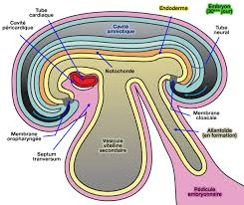
MODULE EMBRYOLOGIE GENERALE
LES ANNEXES EMBRYONNAIRES
PR HANNACHI-HECINI A

Slide 2
LES ANNEXES EMBRYONNAIRES
Les annexes embryonnaires: structures qui assurent les fonctions
vitales de respiration, de nutrition et d'excrétion.
Le placenta (qui assure les échanges entre la mère et le fœtus).
l'amnios (membrane délimitant la cavité amniotique dans
laquelle se trouve le liquide amniotique et qui tapisse la
paroi interne du placenta).
L'allantoïde (qui participe à la formation du placenta).
La vésicule ombilicale (qui produit les premières cellules
sexuelles et les globules rouges).
Dans l’ordre chronologique, il y a apparition:
- de l’amnios et de la vésicule vitelline (8 jours post-fécondation),
- du placenta (9 jours = stade lacunaire du syncytiotrophoblaste)
de l’allantoïde (16 jours).
Le cordon ombilical

Slide 3
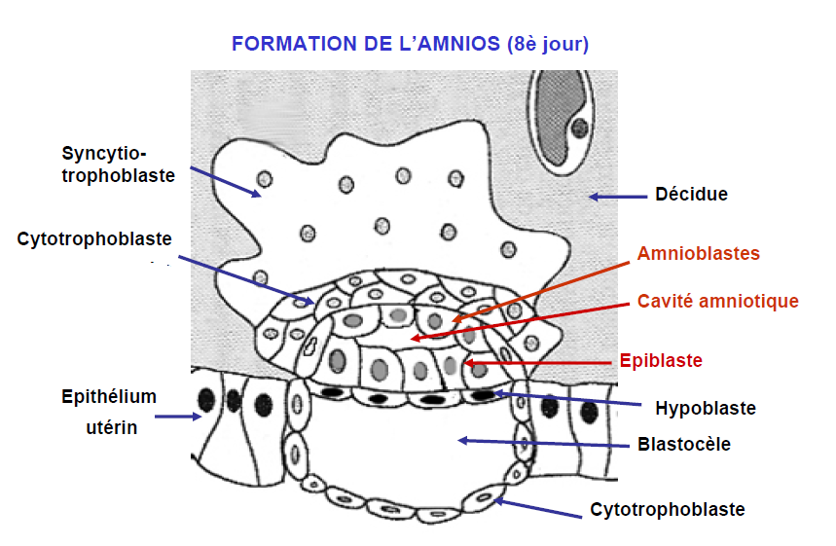
Amnios, liquide amniotique et cavite amniotique

Slide 4
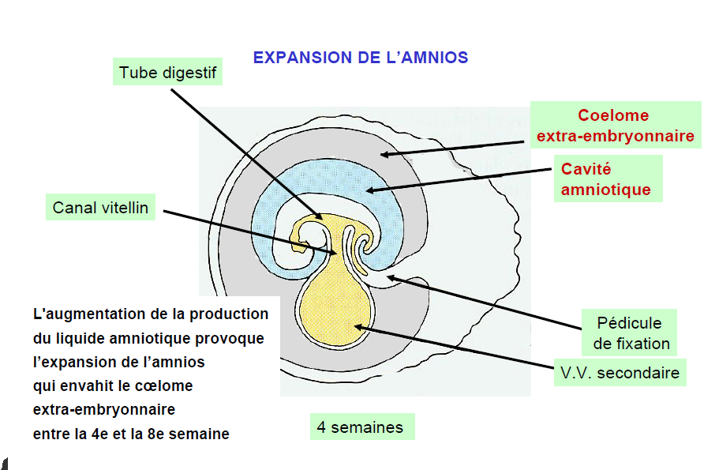

Slide 5
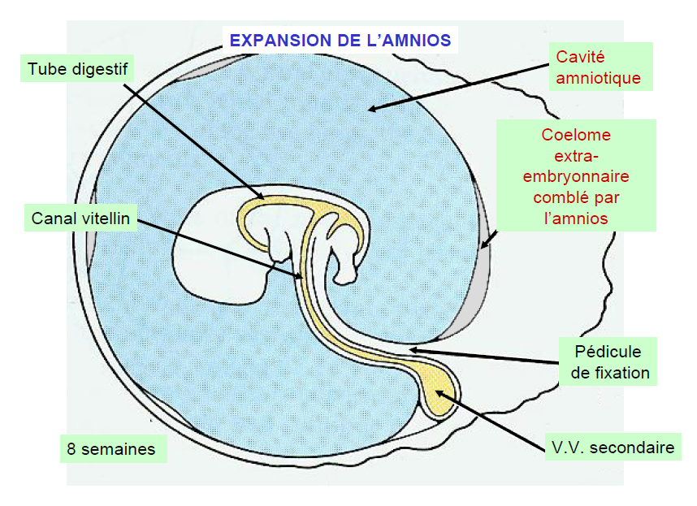

Slide 6
Liquide amniotique
Quantité variable:
7e semaine: 20 ml
25e semaine: 600 ml
Entre la 30e et la 34esemaine : 1 000 ml
A terme: 800 ml
Composition:
99 % d'eau
Electrolytes
Glucose
Protéines
Lipides
Cellules de l'amnios
Cellules épidermiques fœtales

Slide 7
L'embryon, puis le fœtus, flotte librement
dans le liquide amniotique qui :
permet:
croissance externe symétrique
évolution des mouvements du fœtus
favorise:
organisation ostéo-musculaire
organisation articulaire
assure :
protection mécanique
régulation thermique.
La ponction de liquide amniotique = amniocentèse, permet:
recueillir les cellules, cultiver les cellules, réaliser le caryotype,
établir le diagnostic anténatal d'anomalies chromosomiques.

Slide 8
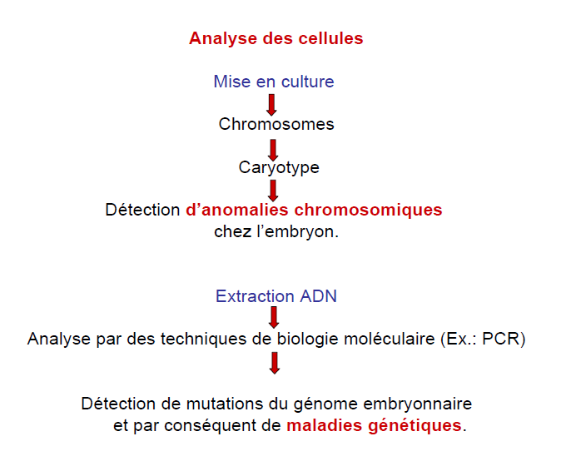
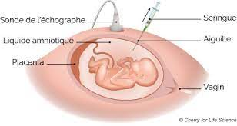
AMNIOCENTESE

Slide 9
- Au delà de 2 litres: polyhydramnios
- En dessous de 0,5 litre: oligohydramnios
Polyhydramnios :
augmentation considérable de la quantité de liquide amniotique
atrésie ou agénésie de l'œsophage du fœtus
Oligohydramnios: rupture de l’amnios, fuite de liquide

Slide 10
Vésicule ombilicale ou vitelline
Décrite sous le nom de lécithocèle
délimitée par un épithélium doublé de
mésenchyme extra-embryonnaire
îlots de Wolff et Pander : hématopoïétiques
ébauches des vaisseaux ombilicaux
La vésicule ombilicale devient
- une structure très réduite
- reliée à l'intestin primitif par le canal vitellin.
- Avec ce dernier elle est incluse dans le cordon
ombilical

Slide 11
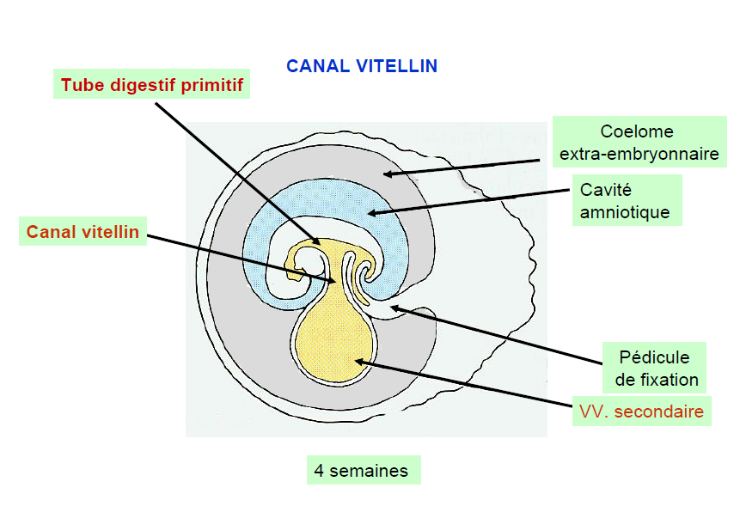

Slide 12
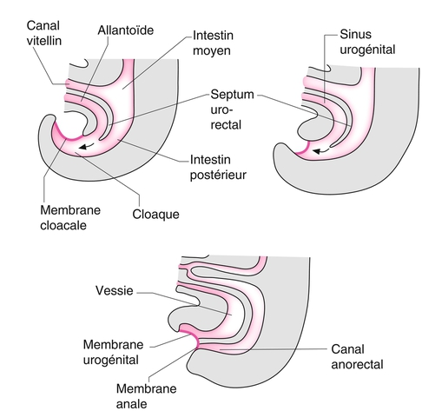
Allantoïde
dérive de l’entophylle
doublé par du mésenchyme extra-emb
gonocytes primordiaux à l'origine de la lignée germinale
Les vaisseaux iliaques de l'embryon
le dispositif vasculaire embryo-placentaire L'allantoïde est entraînée en position ventrale
la portion postérieure entre
dans la constitution
- du sinus urogénital
- de la paroi de la vessie.

Slide 13
Cordon ombilical
dérive du pédicule ombilical , s'allonge au fur et à mesure
qu'évolue la grossesse,
mesure 50 à 60 cm de L et 2 cm de Ø,
en coupe transversale:
Amnios
mésenchyme extra-embryonnaire: gelée de Wharton
Deux artères allantoïdiennes
Une veine allantoïdienne
peut présenter des anomalies de longueur ou des anomalies
vasculaires
Rôles
véhiculer le sang chargé en CO2 et déchets vers le placenta
par les artères ombilicales
véhiculer le sang riche en O2 + nutriments vers le fœtus par
la veine ombilicale.

Slide 14
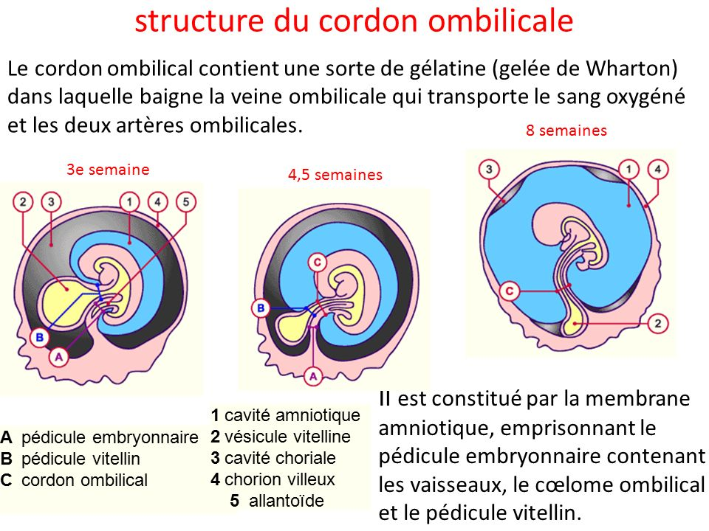

Slide 15
LE PLACENTA
Caractéristiques
Discoïdal : en forme de disque
Villeux: formé de villosités
Pseudo-cotylédoné : les villosités placentaires
sont des cotylédons
Décidual : son expulsion entraîne la perte d'une
partie de la muqueuse utérine: décidues
Hémochorial : le trophoblaste entre au
contact du sang maternel
Chorio-allantoïdien : la circulation placentaire
(choriale) est reliée à la circulation fœtale
par les vaisseaux allantoïdiens

Slide 16
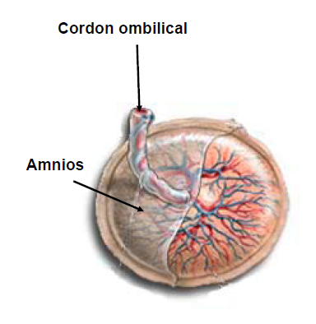
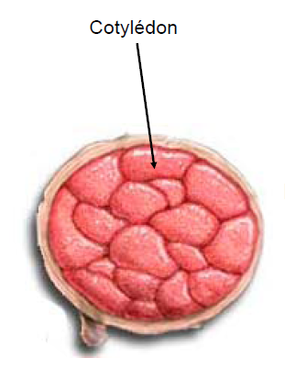
Structure
FACE FŒTALE FACE MATERNELLE

Slide 17
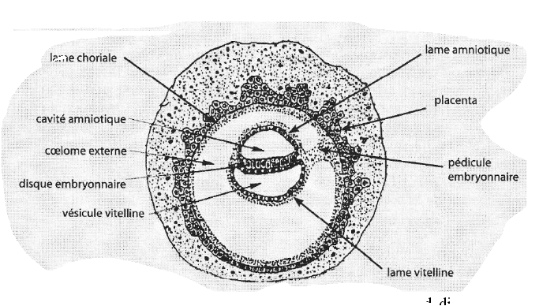
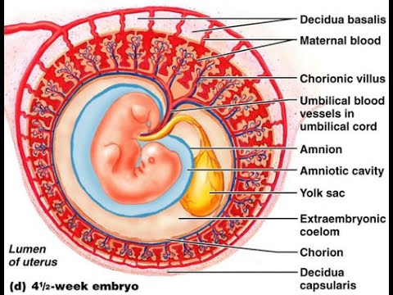
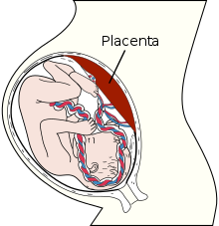

Slide 18
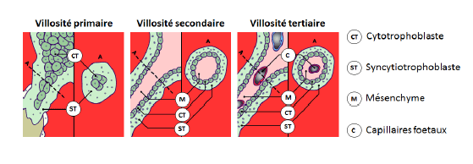

Slide 19
Syncitiotrophoblaste + cytotrophoblaste: villosité primaire
A partir du 13^{éme} jour
Les colonnes syncitiales ouvrent les vaisseaux maternels :
circulation maternelle placentaire.
A la fin de la 3^{éme} semaine
+ mésenchyme de la lame choriale: villosité secondaire
+ des ébauches vasculaires: villosités tertiaire
Au 21ème jour
Anastomose entre le réseau vasculaire intra- villositaire et les vaisseaux ombilico-allantoïdien:
circulation fœtale placentaire

Slide 20
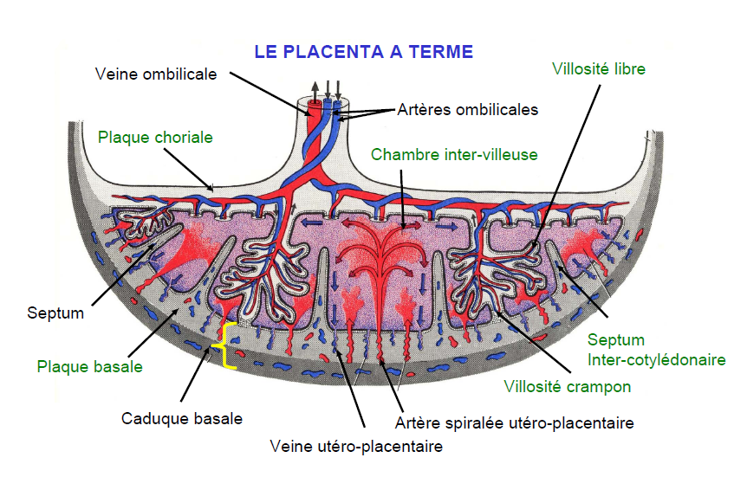

Slide 21
Du 2ème au 4^{éme} mois : villosité arboriforme =
Villosités crampons + villosités flottantes.
Le sang fœtal dans l'espace intra – villeux
Le sang maternel dans la chambre inter- villeuse
L'ensemble des villosités = arbre villositaire
• 20 à 30 gros troncs villositaires = cotylédons
entre 2 troncs des septa inter-cotylédonaires
= placenta pseudo cotylédoné.
le placenta est constitué:
plaque basale du coté maternel.
plaque choriale du coté fœtal.
entre les deux, la chambre intervilleuse et les villosités choriales.

Slide 22
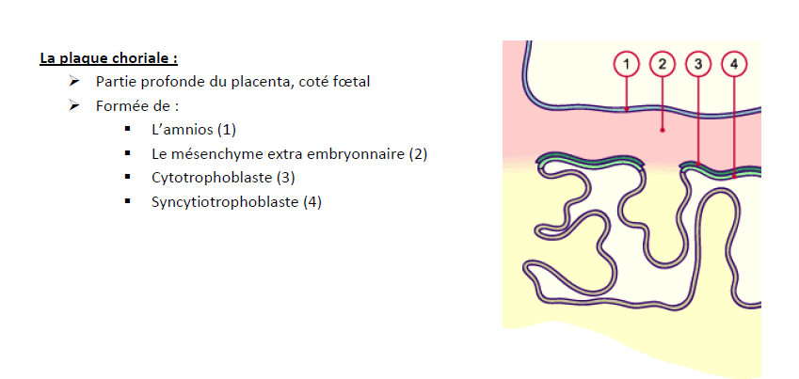

Slide 23
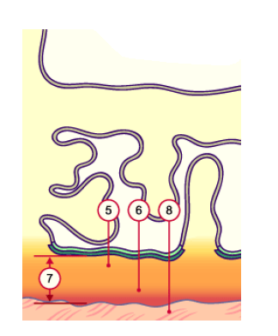

La plaque basale :
Partie externe du placenta
Au contact de la paroi utérine (8)
formée par :
Tissus embryonnaires :
Cyto + syncitio
Des tissus maternels :
caduque basilaire (7)

Slide 24
Organisation
a- Chorion avilleux: le syncitiotrophoblaste est
localisé à l'un des pôles de l'œuf.
b- Chorion avilleux, fruste lacunaire: le syncitiotropho
blaste recouvre toute la surface de l'œuf.
c- Chorion trabéculaire: villosités I^{aires.}
d- Chorion villeux diffus :villosités II^{aires} et III^{aires.}
e- Chorion diffus et chorion touffu:
répartition inégale des villosités III^{aires.}
f- Placenta et chorion lisse: regroupement des
villosités sur un coté.

Slide 25
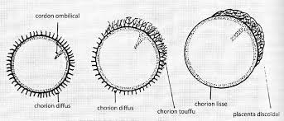

Slide 26
Fonctions
Filtre sélectif : Sélectionne les molécules selon:
- leurs tailles
- leurs charges électriques
- leurs configurations spatiales.
Ce filtre est imparfait: bactéries, virus, parasites
cellules fœtales
Propriétés d'échanges :
Le placenta extrait du sang transforme distribue et peut stocker
les matériaux utiles au fœtus,

Slide 27
Fonction endocrine
Le placenta est une volumineuse glande endocrine.
Les hormones sont nécessaires:
maintien de la grossesse
croissance du fœtus
lactation.
Progestérone :
Maintien au repos du myomètre
Œstrogènes :
développement de la glande mammaire
Hormone chorionique gonadotrophique (hCG)
transformer le CJ cyclique en CJ gravidique
stimuler la synthèse de progestérone.
Hormone lactogène placentaire (hPL)
préparer la glande mammaire à la lactation
agit aussi sur la croissance fœtale.

Slide 28
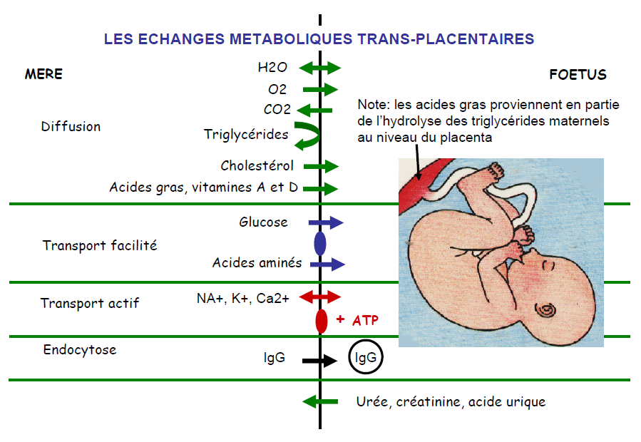

Slide 29
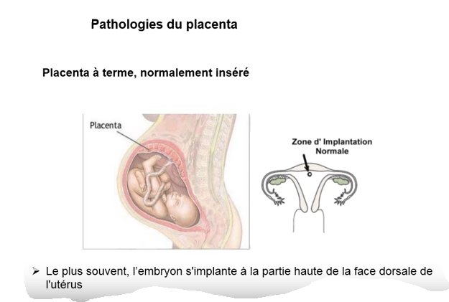
Pathologies

Slide 30
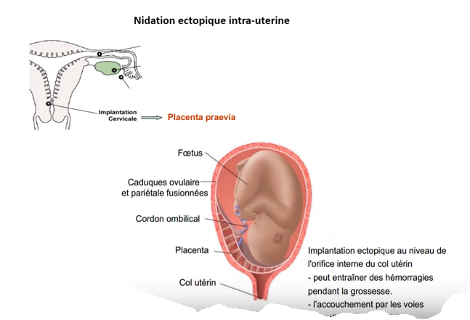
Placenta prævia

Slide 31
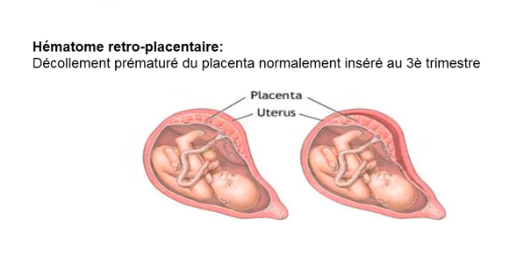
Hématome rétro-placentaire

Slide 32
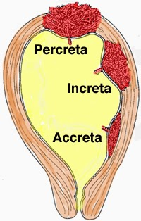
Placenta accreta
Le placenta accreta est une insertion
du placenta dans le myomètre.
On en distingue trois types selon
la profondeur d'insertion
des villosités dans le myomètre:
le placenta accreta proprement dit :
les villosités sont en contact du myomètre.
le placenta increta : les villosités envahissent le myomètre.
le placenta percreta : les villosités dépassent le myomètre,
envahissant parfois les organes voisins (vessie).

